Slide 1
Autonomous Car Kelompok 5

Slide 2
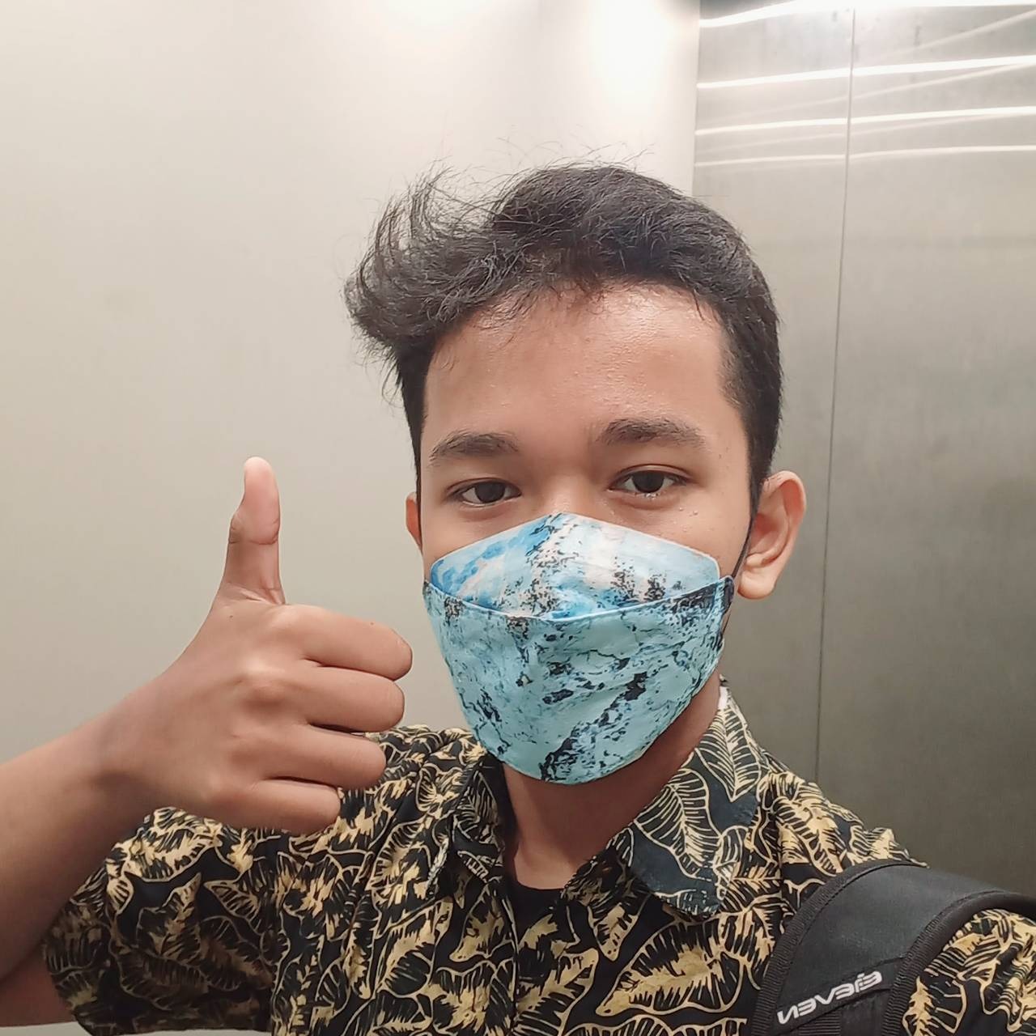
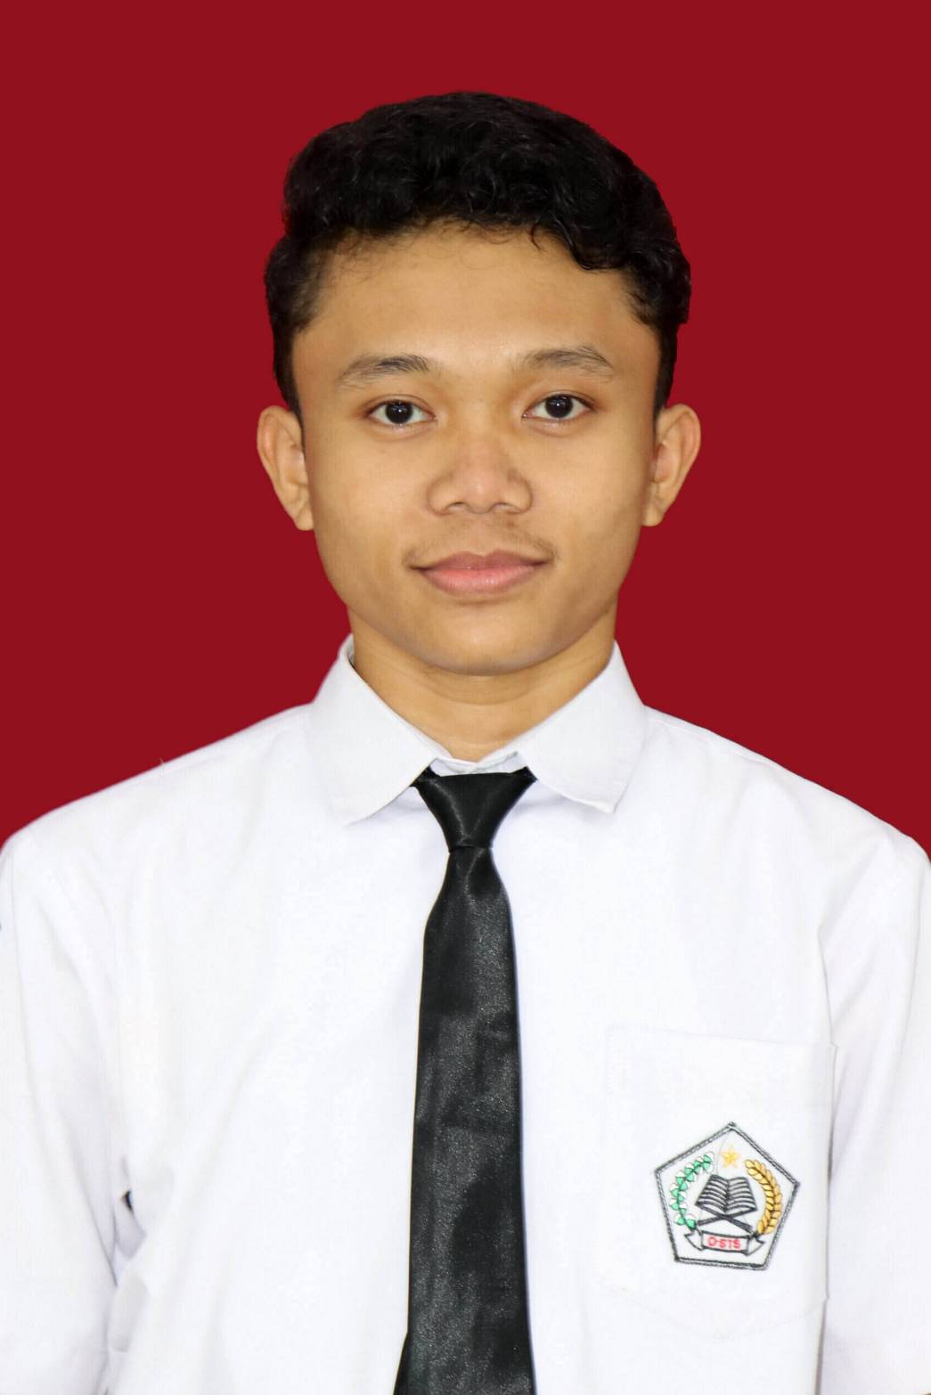
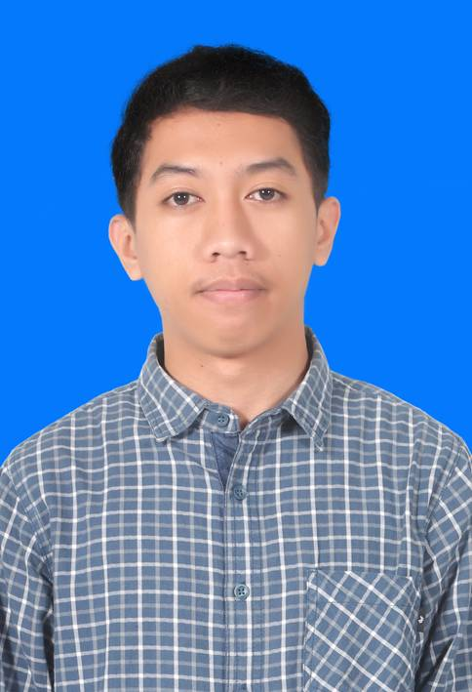
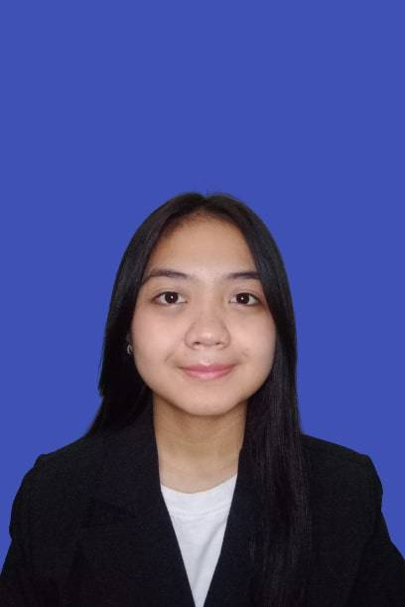
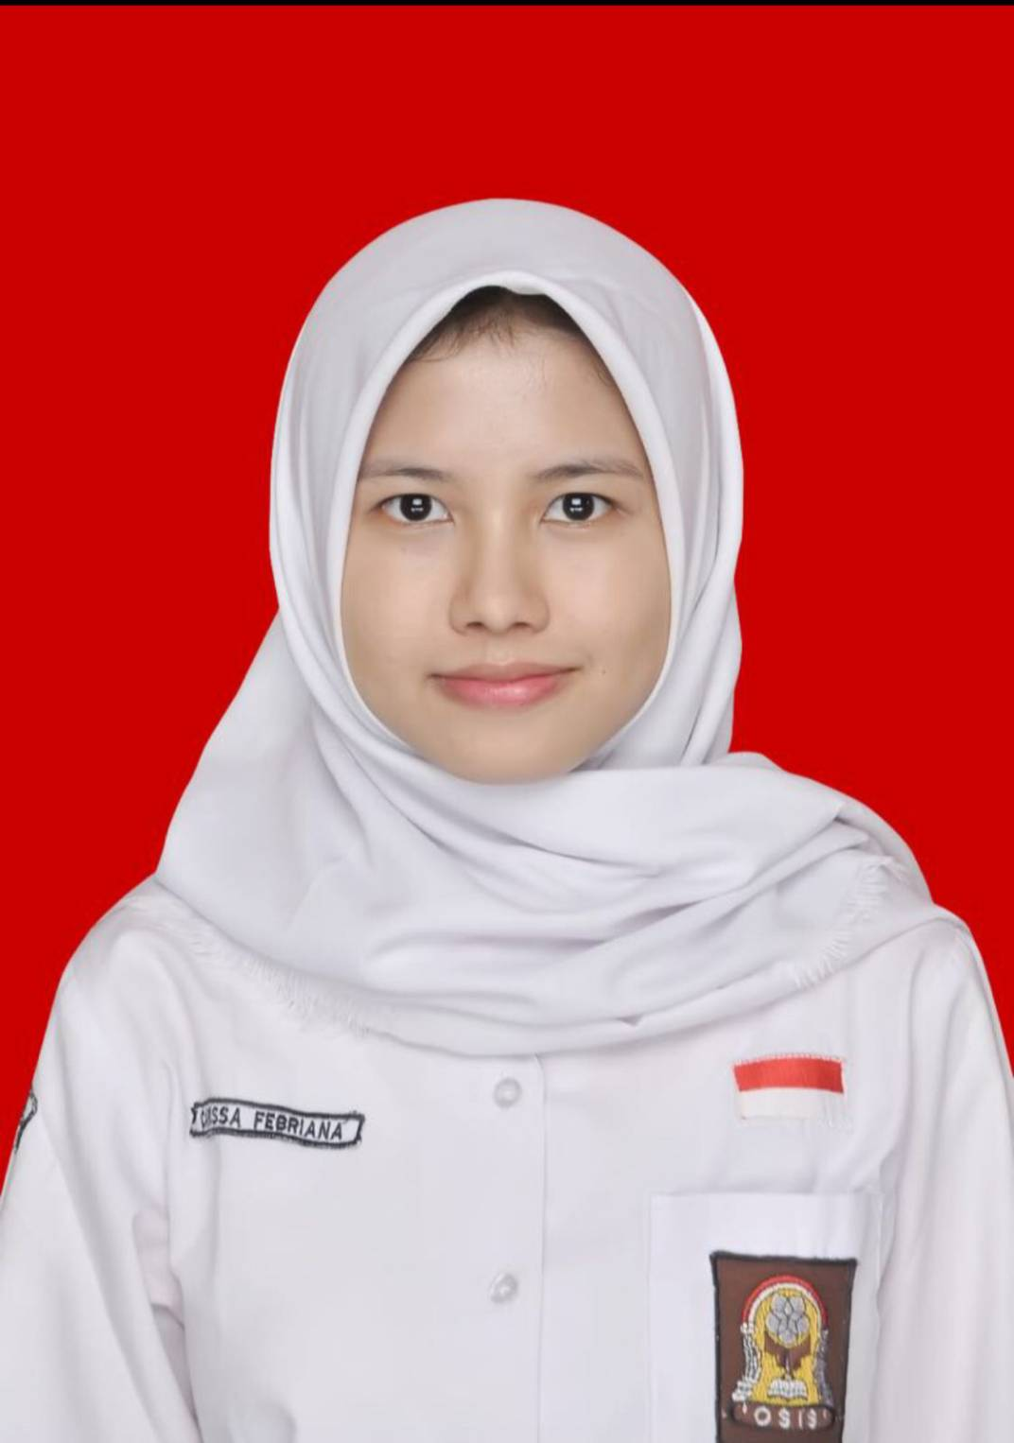
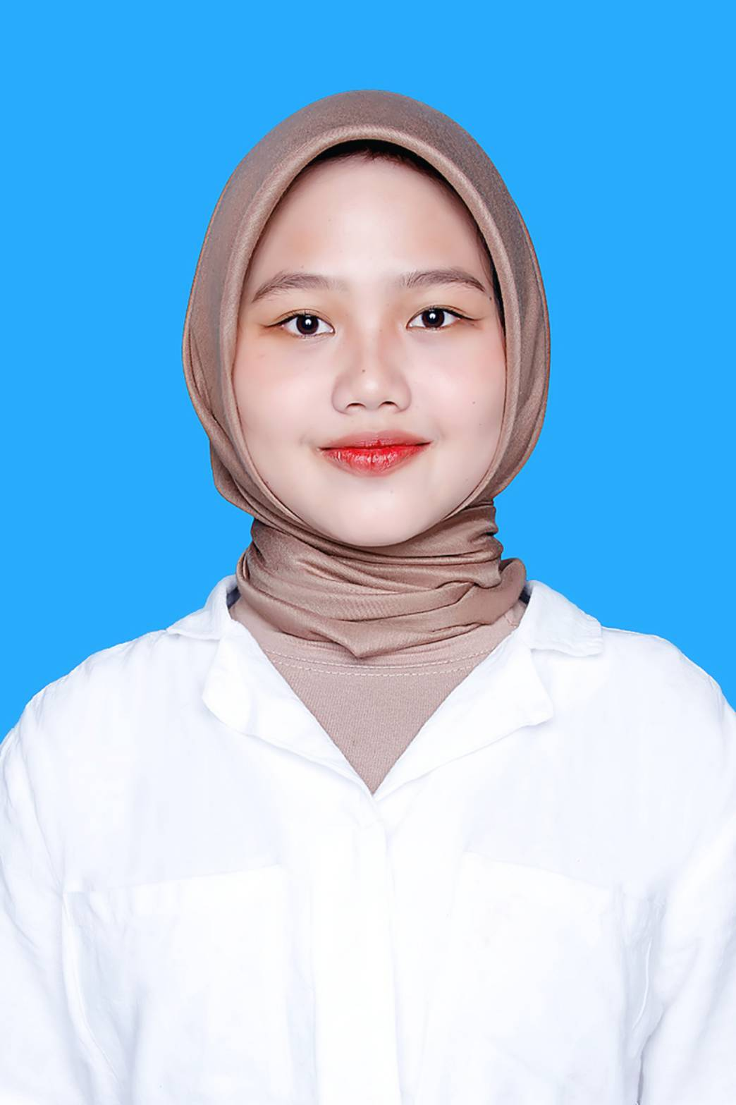
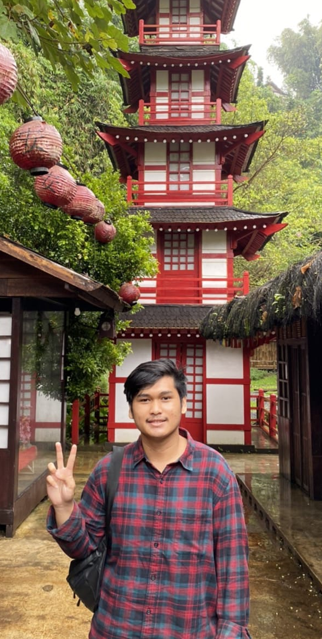
Anggota

Slide 3
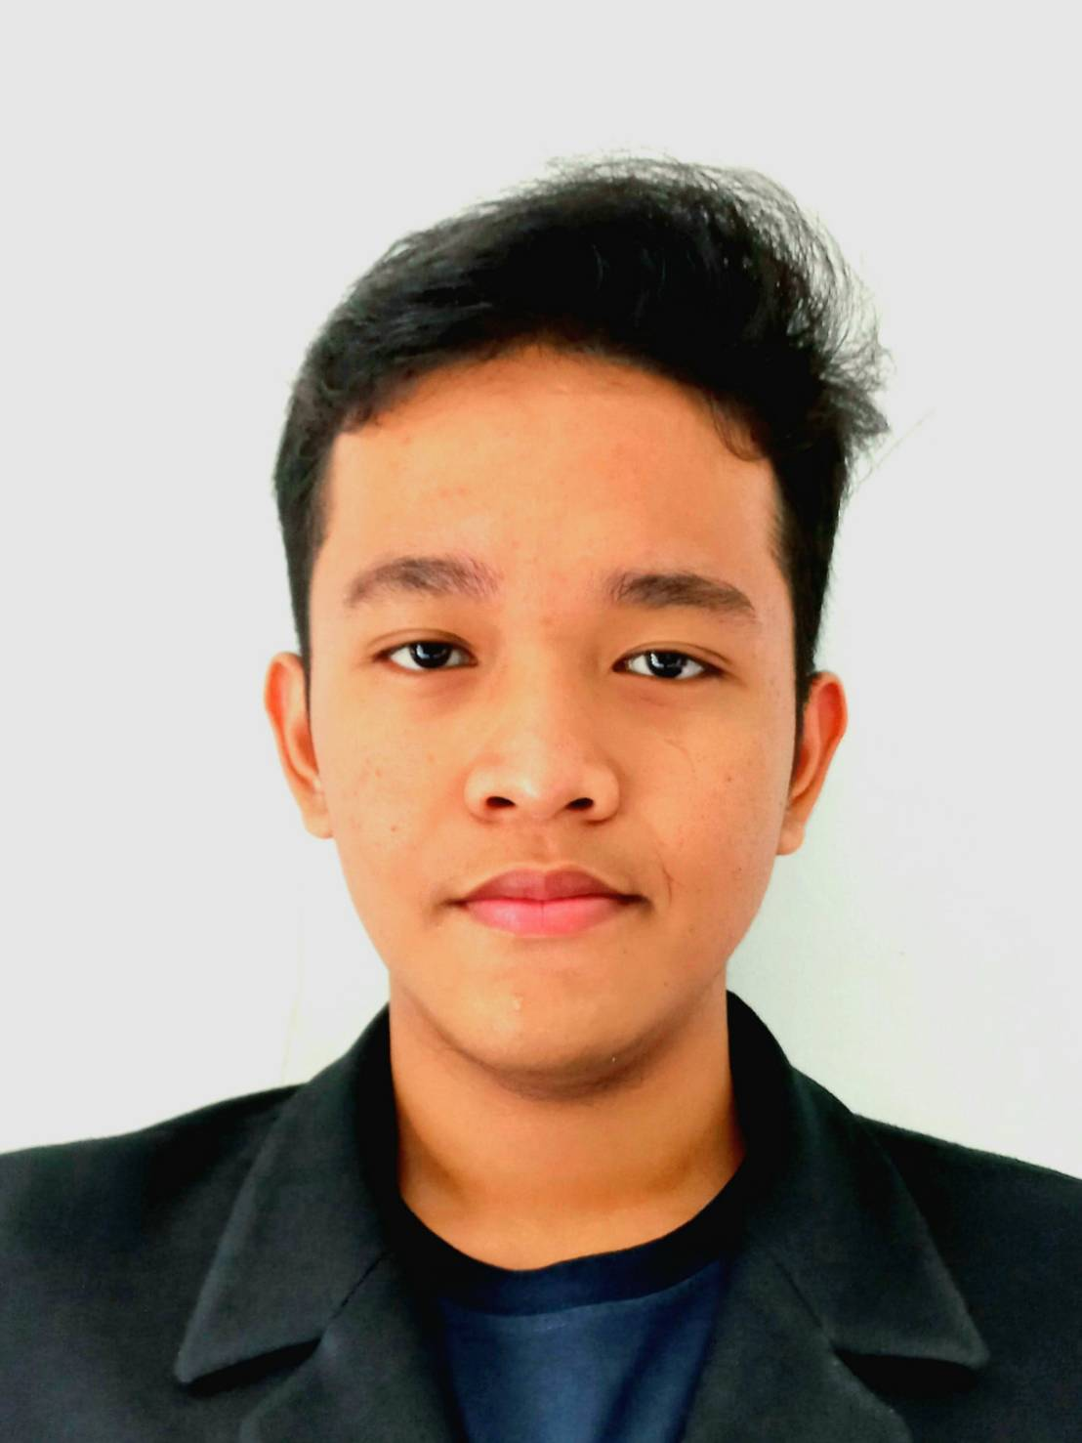
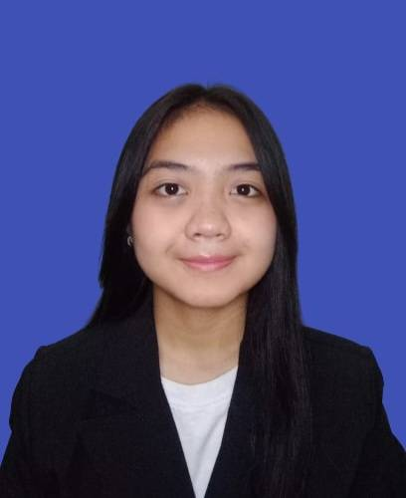
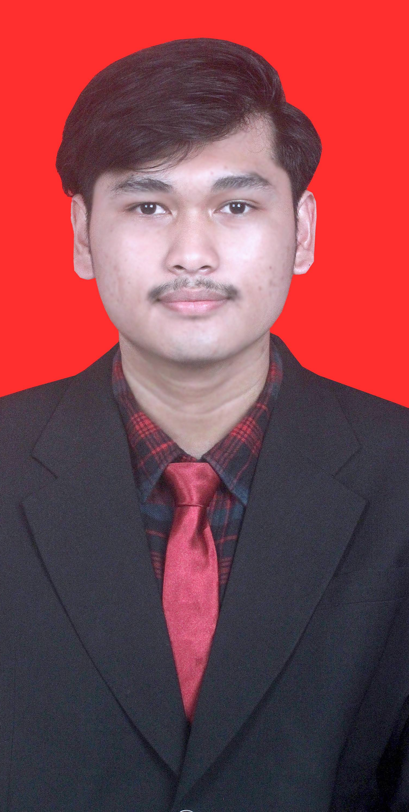
Anggota

Slide 4
Anggota
Rizki Dwi Syarif H
16622333

Slide 5
Anggota
Nasa Amelia
16622348

Slide 6
Anggota
Carissa Febriana
16622350

Slide 7
Anggota
Cantikia Ayuningcahya
16622359

Slide 8
Anggota
M Guntur Sutrisno
16622370

Slide 9
Anggota
M Abiyyu Hafiansyah
16622371

Slide 10
Anggota
Reyhan Kharisma R
16622376

Slide 11
Anggota

Slide 12
Anggota

Slide 13









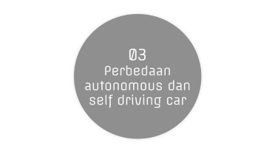






Slide 14
01
Pengertian

Slide 15
01
Pengertian

Slide 16
Pengertian
Etimologi ( Autonomous ) & (Car)
Otonom Mobil
Berdiri Sendiri
Autonomous car merupakan mobil yang dapat beroperasi dengan aman dan efektif tanpa perlu dikendalikan oleh manusia. Kendaraan ini terdiri atas kumpulan sistem-sistem yang saling bekerja sama untuk memungkinkan kendaraan tersebut melintasi lingkungannya.

Slide 17
02
Konsep

Slide 18
Konsep
02

Slide 19
Konsep
Informasi
Panca Indra Manusia
Data (Ingatan)
Diterapkan pada mobil
Informasi jalan dan mobil
Sensor pada mobil
Data (png,csv)
Autonomous Car

Slide 20
03
Cara Program Bekerja

Slide 21
Cara Program Bekerja
03

Slide 22
Cara program bekerja
01
04
02
05
Nyalakan Simulator
Data disimpan pada local drive dalam bentuk csv & png
Simulasikan sebanyak 3 sampai 5 putaran
File dibaca oleh Tensorflow dan terapkan Machine Learning
03
06
Program merekam respon pengemudi terhadap kondisi jalan
Program Selesai

Slide 23
04
Program

Slide 24
Program
04

Slide 25
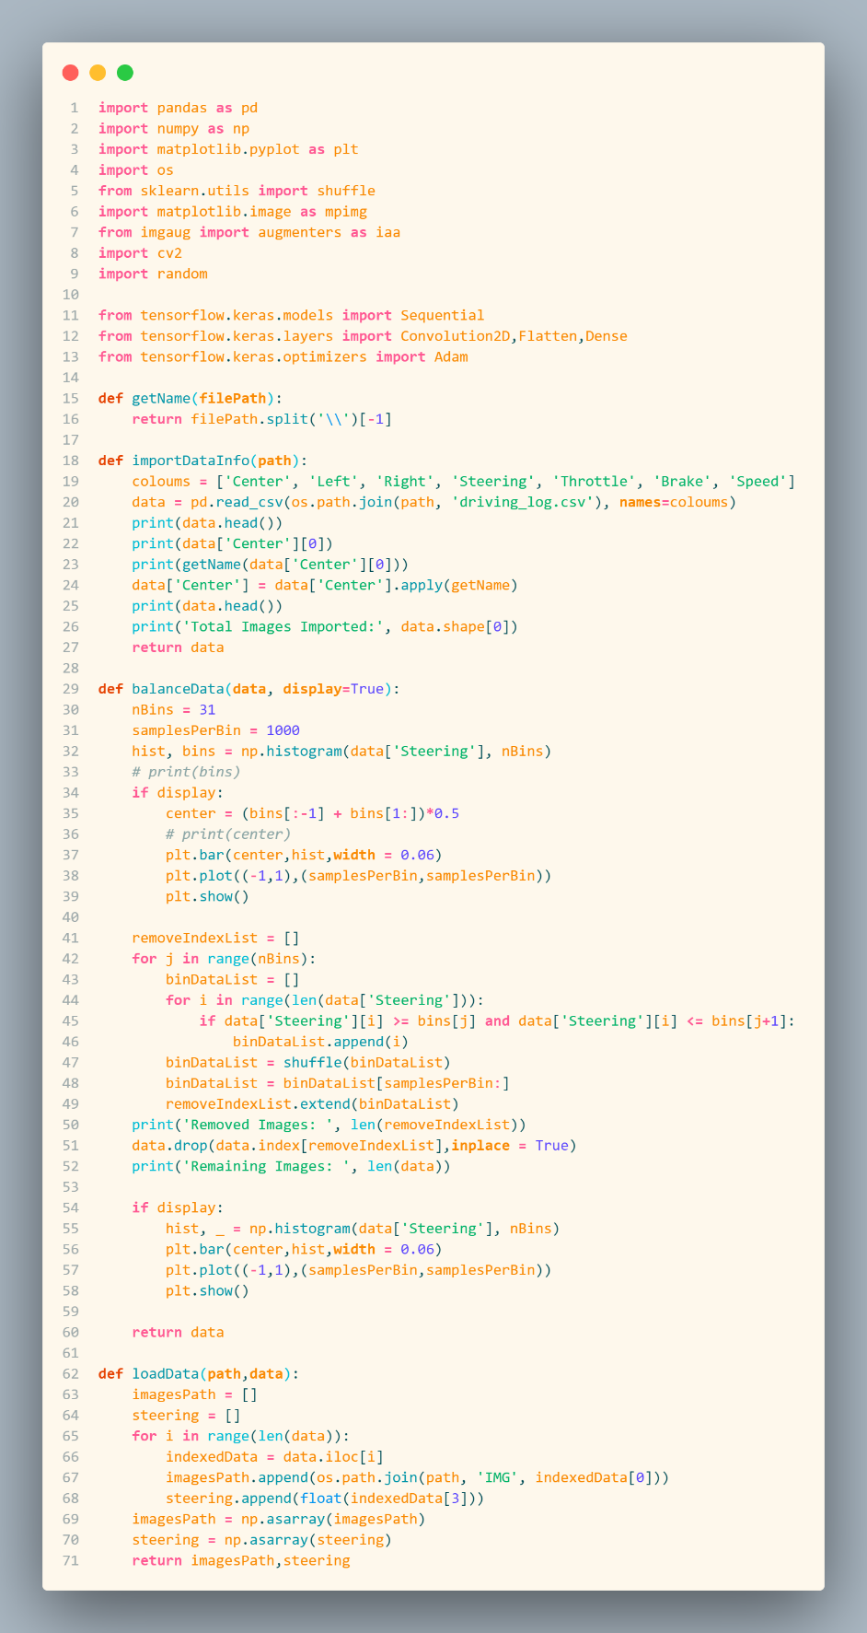
Program

Slide 26
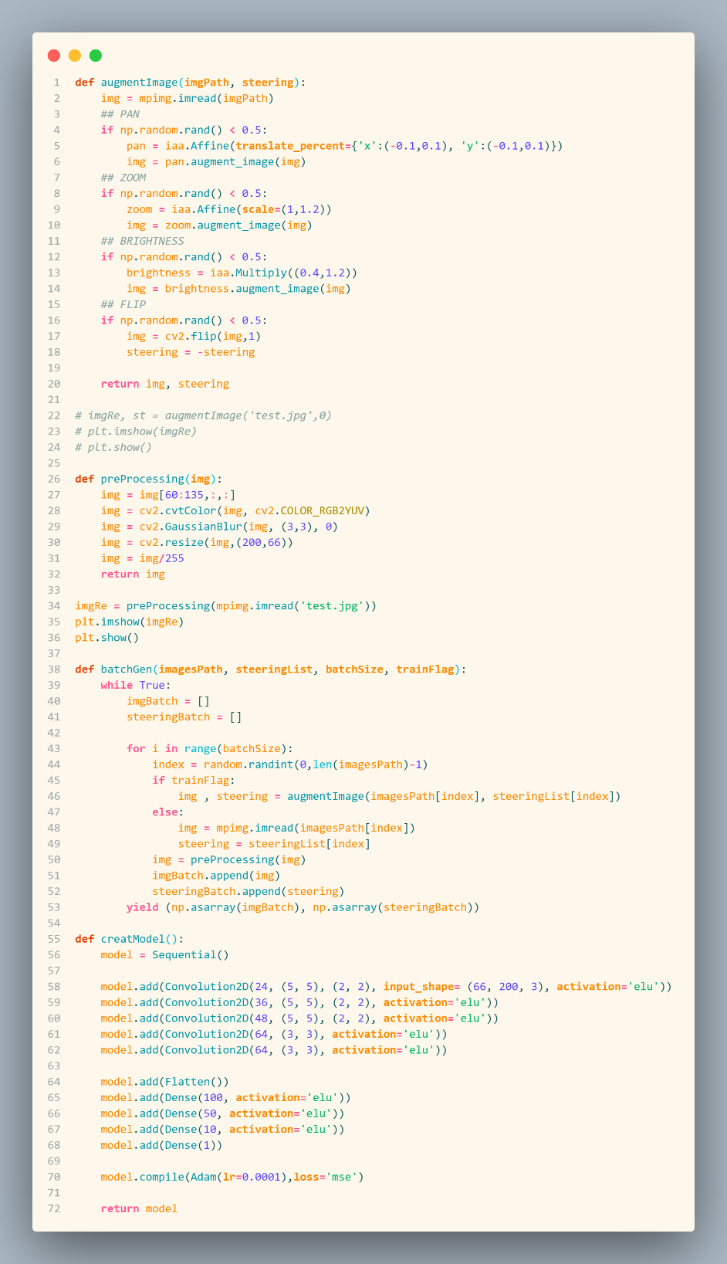
Program

Slide 27
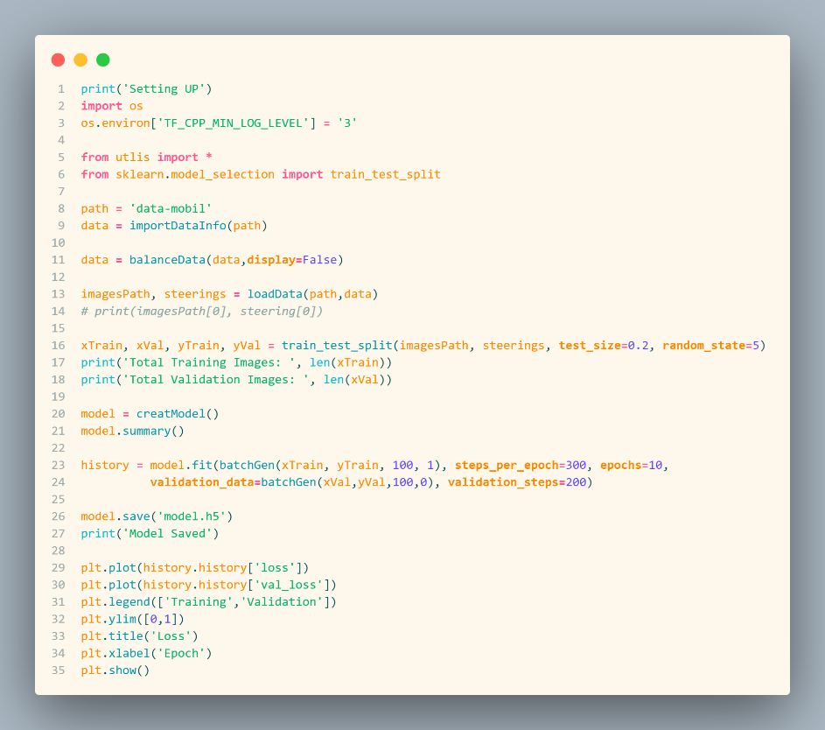
Program

Slide 28
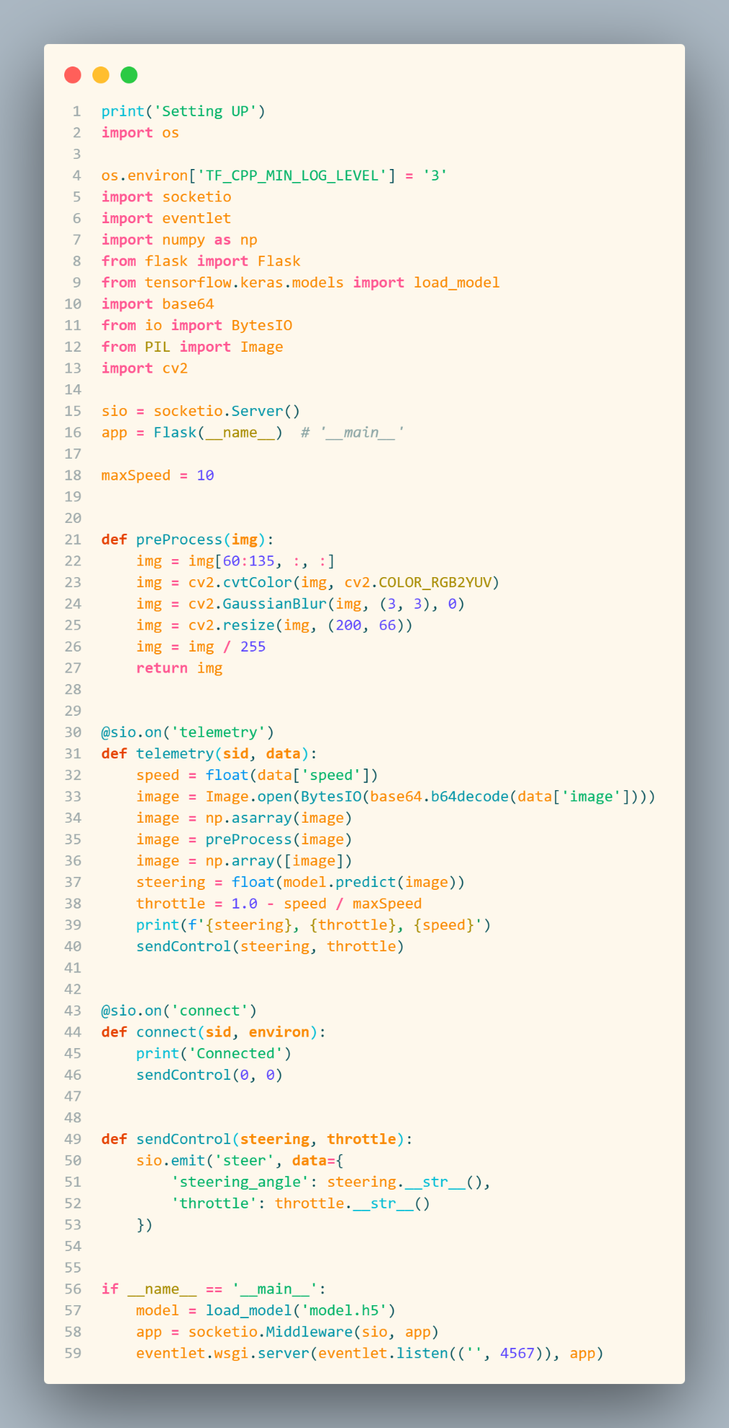
Program

Slide 29
05
Penjelasan Program

Slide 30
Penjelasan Program
05

Slide 31
Penjelasan Program
01
Setup and installations
04
Enchacing Data
02
05
Data Collection
Training and Testing
03
Pre Processing
Initialize Data
Data Visualization and Balancing
Split for Training abd Validation

Slide 32
06
Visualisasi data

Slide 33
Visualisasi Data
06

Slide 34
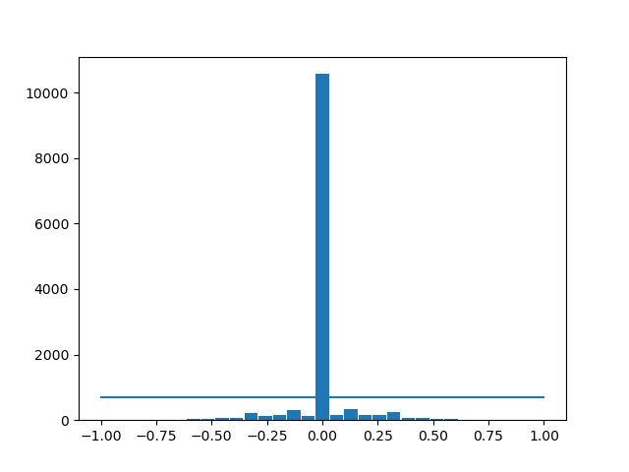
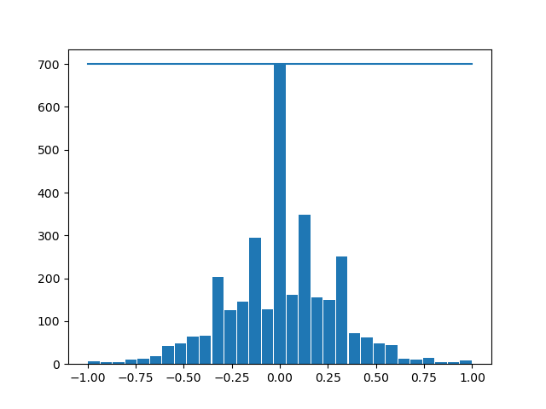
Visualisasi Data
Bar Chart Data Steering

Slide 35
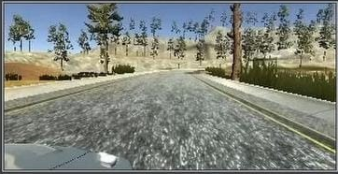
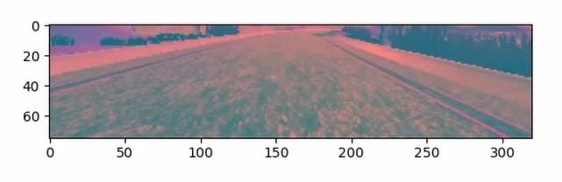
Visualisasi Data
Sample Gambar
Blur, cvtColor, dan Resize

Slide 36
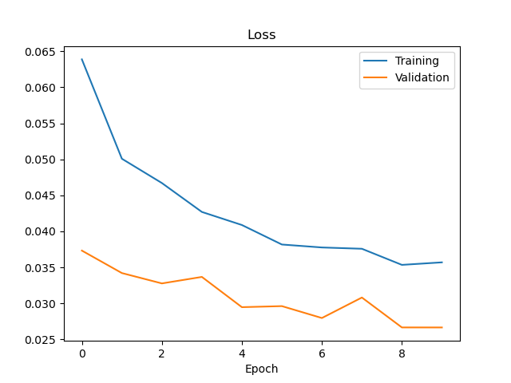
Visualisasi Data
Processing Data Menggunakan Tenserflow modeling

Slide 37
07
Run program

Slide 38
Run program
07

Slide 39
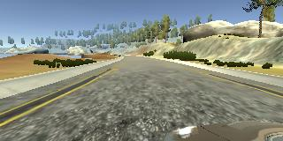
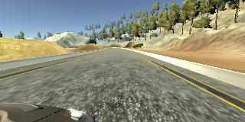
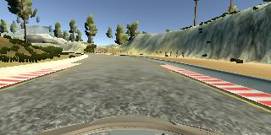
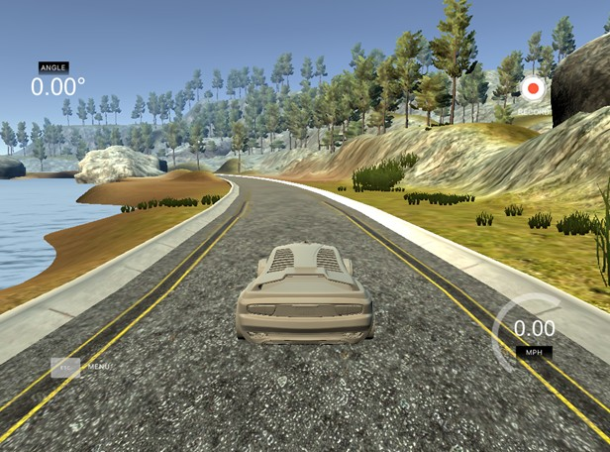
Run Program

Slide 40
Thank You

